Slide 1




Программа «Акселератор КИУ - 2023»
КАЗАНСКИЙ ИННОВАЦИОННЫЙ
УНИВЕРСИТЕТ
имени В.Г. ТИМИРЯСОВА

Slide 2


Телеграм-бот "ГидБот"
Шамсеев Айдар

Slide 3


Телеграм-бот
"ГидБот"
Руководитель проекта:
Шамсеев Айдар Ирекович

Slide 4

ГидБот - это телеграм бот, который поможет вам всегда по нахождению интересных мест, мероприятий и событий. Он создан для того, чтобы индивидуально подстраиваться под ваши потребности и увлечения.
Что такое ГидБот?
Зачем он нужен?
ГИДБОТ | 2023
1

Slide 5


Проблема
Турист может столкнутся с проблемой выбора интересных мероприятий и мест для посещения, особенно в новом городе или когда нужно что-то необычное и соответствующее их предпочтениям.
ГИДБОТ | 2023
2

Slide 6
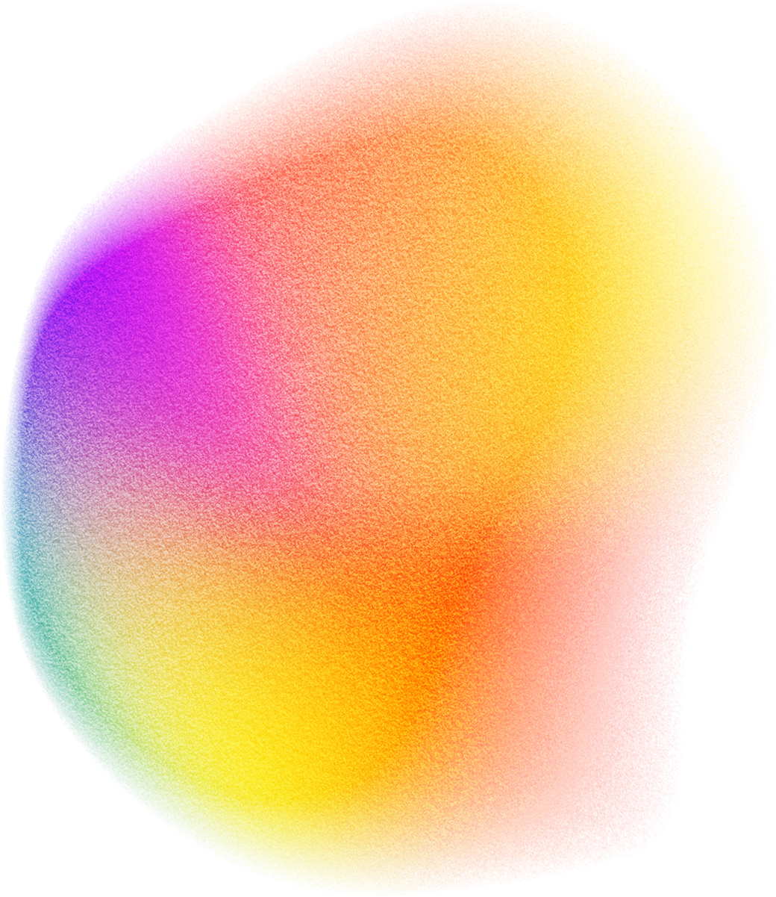
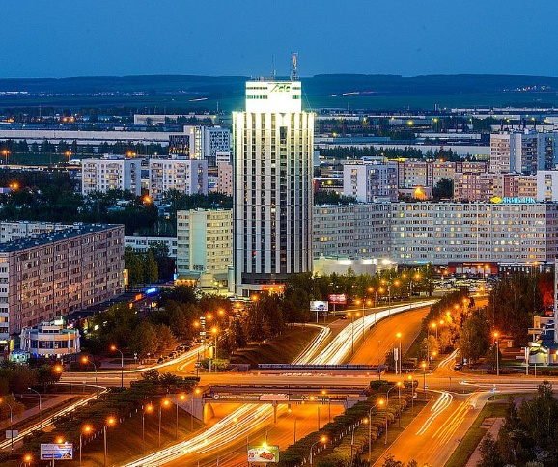
Решение проблемы
ГидБот поможет рекомендовать места для отдыха вне города, показывать ближайшие музеи, выставки, театры и другие достопримечательности.
Все это делается с учетом ваших интересов, поэтому вы можете быть уверены, что ГидБот всегда будет предлагать именно то, что вам нужно.
ГИДБОТ | 2023
3

Slide 7
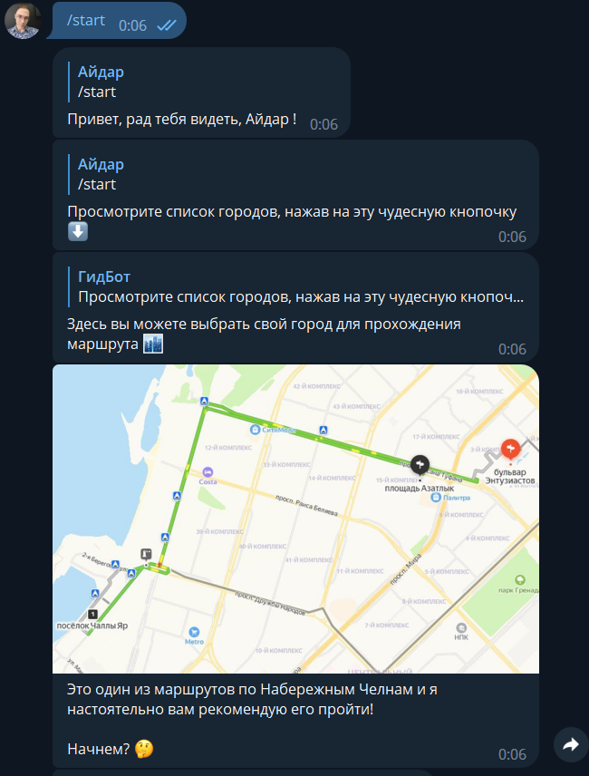
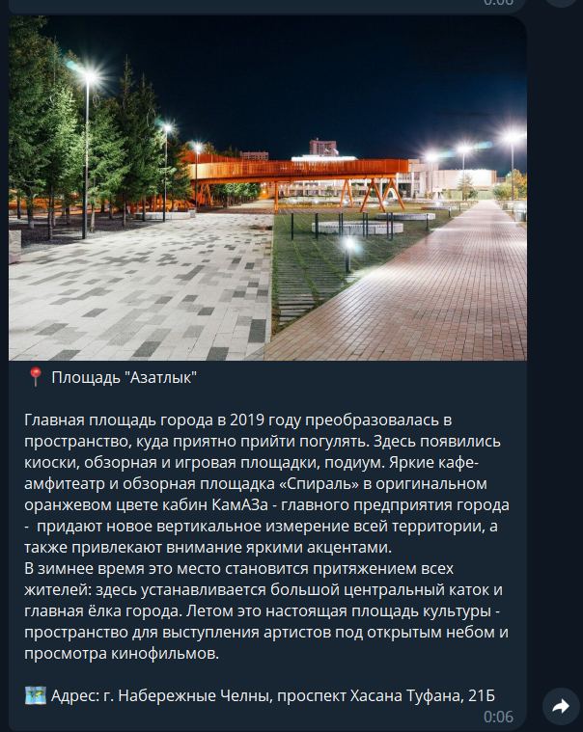
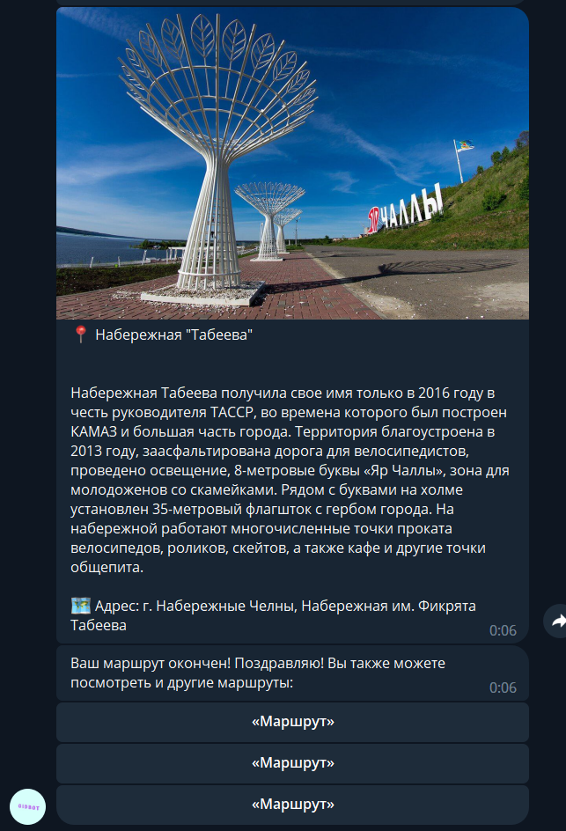
Решение проблемы
ГИДБОТ | 2023
4

Slide 8
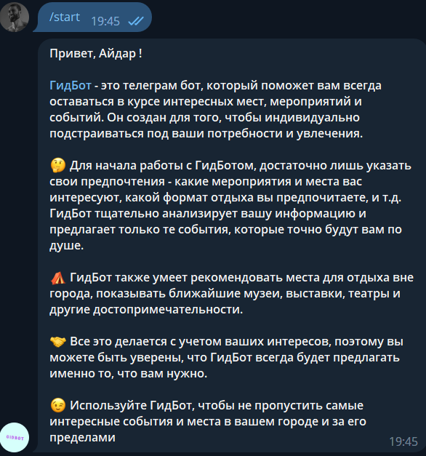
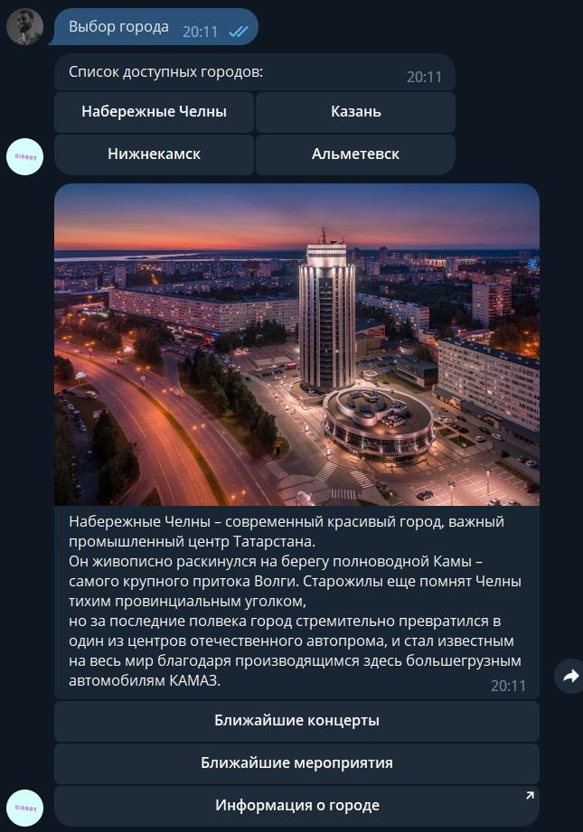
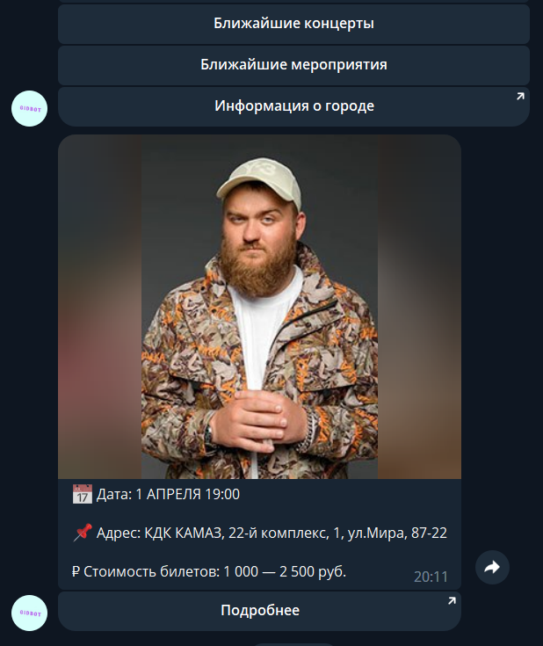
Решение проблемы
ГИДБОТ | 2023
5

Slide 9



Конкурентоспособность
- РАБОТА С ПОЛЬЗОВАТЕЛЯМИ ПРИ ПОМОЩИ ИНДИВИДУАЛЬНОГО ПОДХОДА К КАЖДОМУ
- ПАРТНЕРСТВО С ГОСУДАРСТВЕННЫМИ И МУНИЦИПАЛЬНЫМИ ОРГАНИЗАЦИЯМИ
- ОТКРЫТОСТЬ ПЛОЩАДКИ ПУБЛИКАЦИИ РАЗЛИЧНЫХ МЕРОПРИЯТИЙ
- ОБШИРНАЯ БАЗА ДАННЫХ СОБЫТИЙ И МЕСТ ПРОЕКТ ИСПОЛЬЗУЕТ БОЛЬШОЕ КОЛИЧЕСТВО ИСТОЧНИКОВ ДЛЯ
СБОРА ИНФОРМАЦИИ О МЕРОПРИЯТИЯХ И МЕСТАХ
6
ГИДБОТ | 2023

Slide 10

Рынок
TAM
400 млн.руб.
Общее количество туристов, использующих мобильные приложения для получения информации о туристических местах в мире, можно оценить в 1 миллиард человек
Число туристов на территории Россию в 2021 году (по данным Ростуризма): 14,6 млн человек.
SAM
21,9 млн.руб.
Оценка числа туристов, которые могут заинтересоваться ГидБотом возьмем в пример один из крупных городов Москве: 30% от числа туристов в России (сделано допущение)
Около 5% населения России, интересуются туризмом и это только в Москве
SOM
6 млн.руб.
В течение двух лет после начала проекта планируется привлечь к получению услуг цифровой платформы не менее 10 тысяч активных пользователей, оборот проекта должен составить не менее 6 миллионов рублей.
Доходы от рекламирования товаров и услуг не включены.
ГИДБОТ | 2023
7

Slide 11
Механизм реализации проекта:
1) С помощью рекламы от организаторов мероприятий, кафе, театров и т.д. Это дает возможность заработка на продвижении мероприятий и заведений, что может привлечь большое количество потенциальных клиентов.
2) Продажи билетов на мероприятия и бронирование мест на сайтах партнеров, а также через показ рекламы от организаторов мероприятий, кафе, театров и других партнеров.
3) Продажа подписки в боте для получение дополнительных функций в боте.
ГИДБОТ | 2023
8

Slide 12


Спасибо за внимание!
Контакты:
Шамсеев Айдар Ирекович
Email: terminator41038@gmail.com
Телефон: +79867120517

